Slide 1





Niveau
1
Français
Période 2
Semaine 3 - Séance 4

Slide 2


Pour l’enseignant
Ce support est optimisé pour un visionnage en mode diaporama sur un écran d’ordinateur.

Slide 3
Pour l’enseignant
Orientations générales

Slide 4




Pour l’enseignant
Conventions pour l’usage des supports
Pages réservées à l’enseignant
Explications et consignes à dire aux élèves
Audio enregistré (déclenchement automatique)

Slide 5








Pour l’enseignant
Pictogrammes pour la gestion de la leçon.
Modelage.
Les élèves écoutent.
Questions directes.
L’enseignant désigne des élèves.
Dites-le en arabe
Les élèves disent le mot en arabe.
Répétition chorale.
Toute la classe participe.
Lecture silencieuse.
Passage au tableau.
Un élève réalise la tâche.
Pratique autonome.
L’enseignant circule entre les rangs.
Observation.
Les élèves observent.

Slide 6




Pour l’enseignant
Matériel technique
PC + PPT
Pointeur
Projection ajustée
Matériel didactique
Livret
Ardoise

Slide 7


Pour l’enseignant
Exemples de projections bien ajustées

Slide 8
Pour l’enseignant
Organisation pédagogique

Slide 9

Pour l’enseignant
Organisation pédagogique
L’objectif de l’enseignement du français en 1ère année est d’atteindre le palier 2 en lecture (lire des mots avec des syllabes simples) ainsi que le niveau A1.1 à l’oral et à l’écrit (capacités élémentaires en compréhension et en production).
L’année est organisée en 5 périodes de 6 semaines chacune. Les 5 premières semaines de la période sont consacrées à l’étude d’un thème, tandis que la sixième semaine est réservée au rebrassage et à l’évaluation des apprentissages de la période.
Chaque semaine comprend une liste de mots de vocabulaire, un dialogue, la découverte d’un graphème et des points de langue (structures syntaxiques, conjugaison etc.).
Chaque séance comprend 2 activités principales et s’ouvre par des rituels.
Période 1 : Je me présente
Période 2 : Ma classe
Période 3 : Ma famille et ma maison
Période 4 : Mon corps et mon alimentation
Période 5 : Ma journée

Slide 10
Pour l’enseignant
Programme de la période 2

Slide 11

Pour l’enseignant
Attendus de la période 2
CO: Compréhension Orale PO: Production Orale LF: Lecture-Fluence PE: Production Ecrite OL: Outils de Langue

Slide 12
Pour l’enseignant
Programmation thématique de la période 2
Thème : « Ma classe »
Sous-thèmes :
Semaine 1 : C’est quoi ?
Semaine 2 : Est-ce que tu as… ?
Semaine 3 : Il y a quoi dans… ?
Semaine 4 : C’est quel jour, aujourd’hui ?
Semaine 5 : Tu fais quoi en classe ?
Semaine 6 : Révision et évaluation

Slide 13
Pour l’enseignant
Programme de la semaine

Slide 14
Pour l’enseignant
Organisation de la semaine
Séance 1
Séance 4
Rituels
Vocabulaire
Écoute active du dialogue
Rituels
Acte de parole
Lecture
Séance 2
Séance 5
Rituels
Acte de parole
Lecture
Rituels
Appropriation de l'acte de parole
Écriture
Séance 3
Séance 6
Rituels
Acte de parole
Écriture
Révision de la semaine

Slide 15
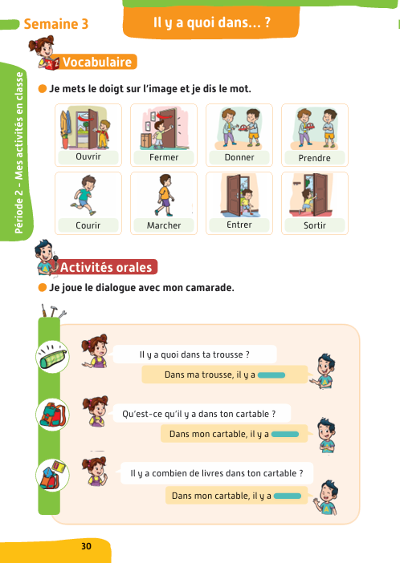
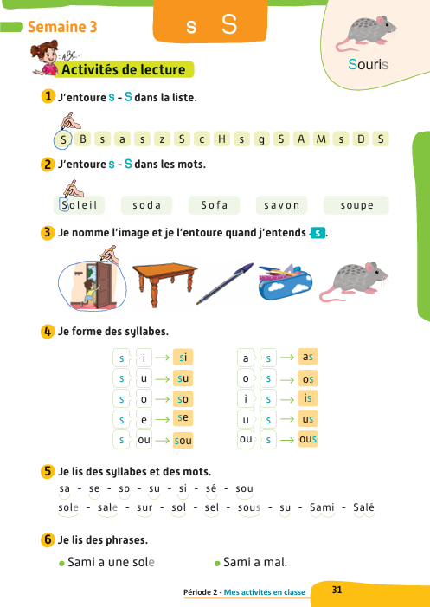
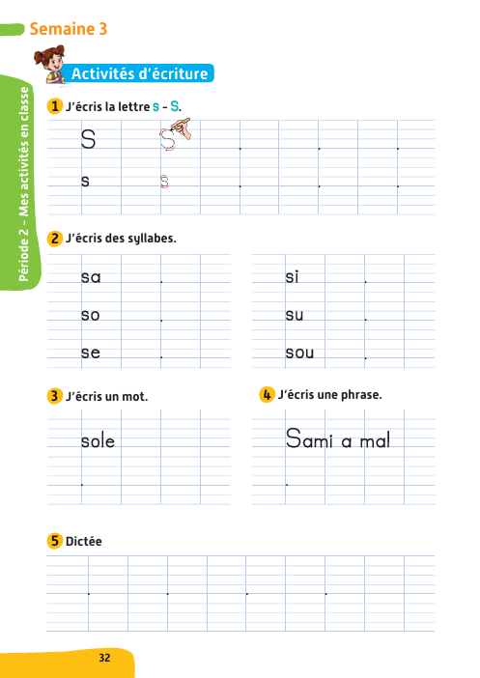
Pour l’enseignant
Contenus de la semaine 3

Slide 16
Séance 4
1. Rituel
Révision du vocabulaire.
2. Acte de parole
Il y a combien de … dans… ?
Dans … , il y a … .
3. Lecture
Lire des syllabes et des mots.

Slide 17


Pour l’enseignant
Objectifs des rituels
Réviser des mots du vocabulaire.

Slide 18

Bonjour les enfants. Nous allons commencer une nouvelle leçon de français.

Slide 19
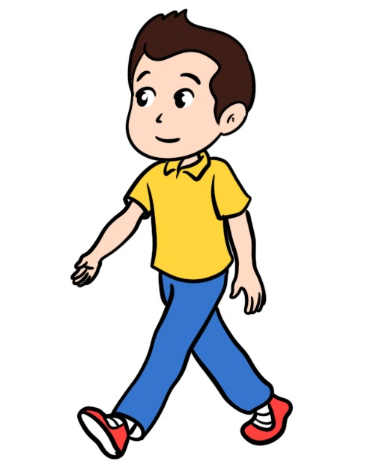
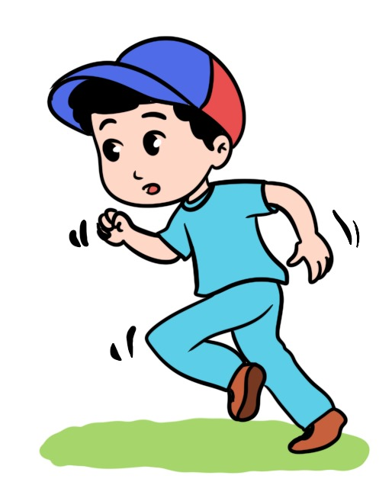
1. Rituel | 2. Acte de parole | 3. Lecture
Nous avons déjà vu ces mots.
Quel est ce mot ?

Slide 20
1. Rituel | 2. Acte de parole | 3. Lecture
Je vais dire les mots. Répétez après moi.
marcher
courir

Slide 21
Séance 4
1. Rituel
Révision du vocabulaire.
2. Acte de parole
Il y a combien de … dans… ?
Dans … , il y a … .
3. Lecture
Lire des syllabes et des mots.

Slide 22
Pour l’enseignant
Objectifs de l’activité
S’approprier l’acte de parole :
Il y a combien de … dans… ?
Utiliser des outils de langue :
Dans … , il y a … .

Slide 23



1. Rituels | 2. Acte de parole | 3. Lecture
  Nous allons réécouter le dialogue entre Karim et Rita.

Slide 24

1. Rituels | 2. Acte de parole | 3. Lecture
Première écoute (diffusion automatique).

Slide 25

1. Rituels | 2. Acte de parole | 3. Lecture
Je vais diffuser le dialogue une deuxième fois. Écoutez attentivement.

Slide 26
1. Rituels | 2. Acte de parole | 3. Lecture
Deuxième écoute (diffusion automatique).

Slide 27

1. Rituels | 2. Acte de parole | 3. Lecture
Rita dit « Il y a combien de livres dans ton cartable ?».
Qui veut répéter ?
Il y a combien de livres dans ton cartable ?

Slide 28

1. Rituels | 2. Acte de parole | 3. Lecture
Que signifie « Il y a combien de livres dans ton cartable ?» en arabe ?
Il y a combien de livres dans ton cartable ?

Slide 29



1. Rituels | 2. Acte de parole | 3. Lecture
Karim dit « Dans mon cartable, il y a 3 livres. »
Qui veut répéter ?
Dans mon cartable, il y a 3 livres.

Slide 30
1. Rituels | 2. Acte de parole | 3. Lecture
Que signifie « Dans mon cartable, il y a 3 livres. » en arabe ?
Dans mon cartable, il y a 3 livres.

Slide 31

1. Rituels | 2. Acte de parole | 3. Lecture
Je vais vous poser des questions. Observez bien les images et répondez par une phrase.

Slide 32

1. Rituels | 2. Acte de parole | 3. Lecture
Il y a combien de de livres dans le cartable ?
Qui veut répondre ?
Il y a combien de livres dans le cartable ?

Slide 33


1. Rituels | 2. Acte de parole | 3. Lecture
Il y a combien de stylos dans la trousse?
Qui veut répondre en montrant les objets ?
Il y a combien de stylos dans la trousse ?

Slide 34

1. Rituels | 2. Acte de parole | 3. Lecture
Qui veut passer au tableau pour jouer le dialogue ?
- Il y a combien de livres dans ton cartable ?
- Dans mon cartable, il y a … .
> les élèves échangent les rôles

Slide 35
Séance 4
1. Rituel
Révision des lettres - révision du vocabulaire.
2. Acte de parole
Il y a combien de … dans… ?
Dans … , il y a … .
3. Lecture
Lire des syllabes et des mots.

Slide 36
Pour l’enseignant
Objectifs de l’activité
Lire des syllabes et des mots contenants la lettre s.

Slide 37
1. Rituels | 2. Acte de parole | 3. Lecture
C’est la lettre s. Elle fait le son « s ».
Répétez après moi « s ».
s

Slide 38
1. Rituels | 2. Acte de parole | 3. Lecture
C’est la lettre s et la lettre a.
s a

Slide 39
1. Rituels | 2. Acte de parole | 3. Lecture
Quand la lettre s est à côté de la lettre a, ça fait le son « sa ».
Répétons ensemble : s – a – sa
sa

Slide 40
1. Rituels | 2. Acte de parole | 3. Lecture
Quand la lettre s est à côté de la lettre i, ça fait le son « si ».
Répétons ensemble : s – i – si
si

Slide 41
1. Rituels | 2. Acte de parole | 3. Lecture
Quand la lettre s est à côté de la lettre o, ça fait le son « so ».
Répétons ensemble : s – o – so
so

Slide 42
1. Rituels | 2. Acte de parole | 3. Lecture
Quand la lettre s est à côté de la lettre u, ça fait le son « su ».
Répétons ensemble : s – u – su
su

Slide 43
1. Rituels | 2. Acte de parole | 3. Lecture
Quand la lettre s est à côté de la lettre e, ça fait le son « se ».
Répétons ensemble : s – e – se
se

Slide 44
1. Rituels | 2. Acte de parole | 3. Lecture
C’est la lettre a et la lettre s.
a s

Slide 45
1. Rituels | 2. Acte de parole | 3. Lecture
Quand la lettre a est à côté de la lettre s, ça fait le son « as ».
Répétons ensemble : a – s – as
as

Slide 46
1. Rituels | 2. Acte de parole | 3. Lecture
Quand la lettre i est à côté de la lettre s, ça fait le son « is ».
Répétons ensemble : i – s – is
is

Slide 47
1. Rituels | 2. Acte de parole | 3. Lecture
Quand la lettre o est à côté de la lettre s, ça fait le son « os ».
Répétons ensemble : o– s – os
os

Slide 48
1. Rituels | 2. Acte de parole | 3. Lecture
Répétons ensemble.
se su sa si so
os is as us sou

Slide 49

1. Rituels | 2. Acte de parole | 3. Lecture
Maintenant, nous allons apprendre à lire des mots ensemble.
Nous lisons les lettres de gauche à droite.
sami

Slide 50
1. Rituels | 2. Acte de parole | 3. Lecture
Ecoutez comment je fais : s/a sa - m/i mi. Sami.
sami

Slide 51
1. Rituels | 2. Acte de parole | 3. Lecture
Relisons ensemble : sami.
sami

Slide 52
1. Rituels | 2. Acte de parole | 3. Lecture
s/a sa – l/é lé. Salé.
salé

Slide 53
1. Rituels | 2. Acte de parole | 3. Lecture
Relisons ensemble : salé.
salé

Slide 54
1. Rituels | 2. Acte de parole | 3. Lecture
Qui veut passer au tableau pour lire ce mot ?
sali

Slide 55
1. Rituels | 2. Acte de parole | 3. Lecture
Qui veut passer au tableau pour lire ce mot ?
os

Slide 56

1. Rituels | 2. Acte de parole | 3. Lecture
C’est le mot « sole ». Je ne prononce pas la lettre en gris.
sole

Slide 57
1. Rituels | 2. Acte de parole | 3. Lecture
Qui veut passer au tableau pour lire ce mot ?
salut

Slide 58

1. Rituel | 2. Acte de parole | 3. Lecture
Prenez vos livrets et un crayon.
Si les élèves ne disposent pas de manuels, ils lisent, de l’écran projeté, les syllabes et les mots affichés.

Slide 59
1. Rituel | 2. Acte de parole | 3. Lecture
Allez à la page 31.

Slide 60
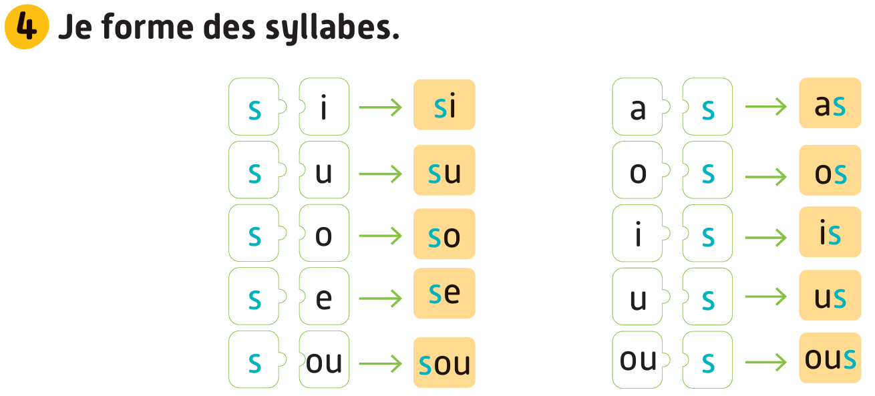
1. Rituel | 2. Acte de parole | 3. Lecture
Activité 4. Je vais former des syllabes. Répétez après moi.
s/i si – s/u su – s/o so – …

Slide 61

1. Rituel | 2. Acte de parole | 3. Lecture
Maintenant, lisez les syllabes à votre voisin. Ensuite, échangez les rôles.
Je vais circuler pour vous aider.

Slide 62
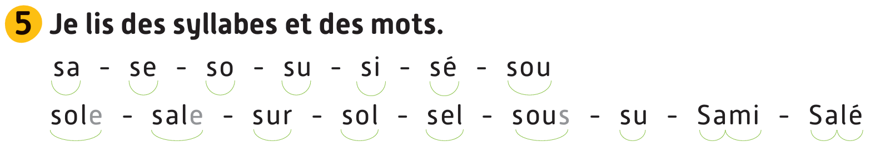
1. Rituel | 2. Acte de parole | 3. Lecture
Activité 5. Je vais lire des syllabes et des mots. Répétez après moi.

Slide 63
1. Rituel | 2. Acte de parole | 3. Lecture
Maintenant, lisez les mots à votre voisin. Ensuite, échangez les rôles.
Je vais circuler pour vous aider.

Slide 64

C’est le moment de l’étoile.
Le gagnant de l’étoile est : [nom de l’élève]
Moment de l’étoile

Slide 65





Qui peut me dire pourquoi [prénom] a obtenu l’étoile ?

Slide 66
La séance d’aujourd’hui est terminée. À demain !

Slide 67

المرجو ملء الاستبيان حول الحصص الدراسية المقدمة في إطار التدريس الصريح
(استمارة موجهة للأساتذة)
مسح رمز الاستجابة السريعة (Qr code)
أو
الولوج عبر الرابط أسفله:
https://forms.gle/MPZzCzLAsK9AdG8x7

